Slide 1

ACTIVITATS DE SUPORT

Slide 2
OMPLIR ELS BUITS
-Hauran d’entrar en l’enllaç que prèviament els hi donarem i hauran d’anar emplenant els buits.
--Els continguts que tractaran seran els que ja s’hauran treballat a les activitats de la Unitat Didàctica.

Slide 3
OMPLIR ELS BUITS
https://www.educaplay.com/es/recursoseducativos/2747475/coneixes_els_espais_protegits_.htm

Slide 4
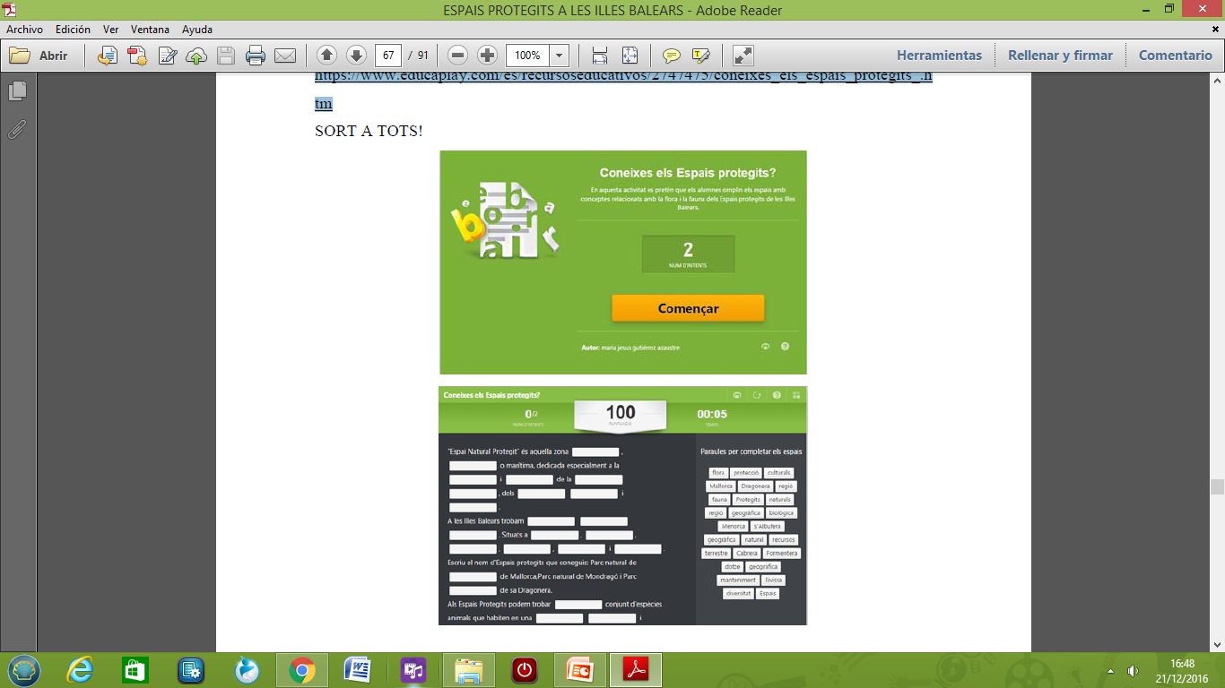
OMPLIR ELS BUITS

